Slide 1
Урок – конкурс
Обобщение и систематизация знаний по теме «Ручные швы»
Урок по технологии в 5 классе.

Slide 2

Конкурс пословиц

Slide 3

Конкурс загадок

Slide 4
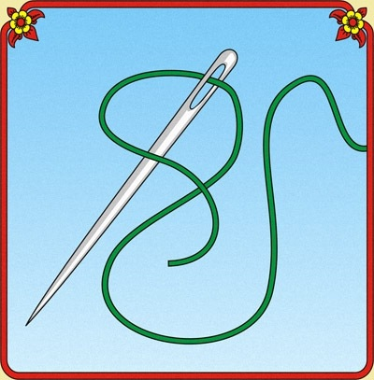
Лучшая сказка
«Иголка - Волшебница»

Slide 5
В мире интересного

Slide 6
Кроссворд «Инструменты»
1. Длинная …-ленивая швея.
2. Для того … сделан, чтобы палец не наколоть.
3. Два кольца, два конца - посередине гвоздик.
4. Остра, длинна, одноуха - всему миру красна.
5. Идёт пароход, то взад, то вперёд, а за ним такая гладь – ни морщинки не видать.
 |  |  |  |  |  |  |  | 5
 |  | 3
 | 2
 |  |  |  |  |  | 4
1

Slide 7


Физкультминутка
Упражнение № 1. Исходное положение - основная стойка. На счет «раз» - руки подняли вверх, поработали пальчиками. На счет «два» - перевели в стороны, поработали пальчиками, на счет «три» - руки вперед, на счет «четыре» - стряхнули вниз руки;
Упражнение № 2. Исходное положение - основная стойка. Поднялись на цыпочки, опустились в исходное положение – повторить 2 раза;
Упражнение № 3. Медленно покрутите головой - вправо, влево – повторить 2 раза;
Упражнение № 4. Не поворачивая головы, посмотреть вверх, вниз, вправо, влево,– повторить 2 раза.

Slide 8
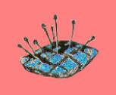
Правила техники безопасности при выполнении ручных работ
Иглы и булавки хранить –
Нельзя брать –
Передавать ножницы
держась за сомкнутые лезвия кольцами вперёд;
в подушечке игольницы;
иглы и булавки в рот, вкалывать в свою одежду;

Slide 9
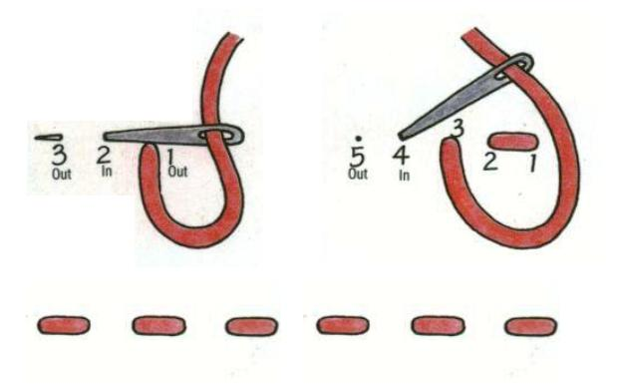
Практическая работа
Выполнить швы

Slide 10
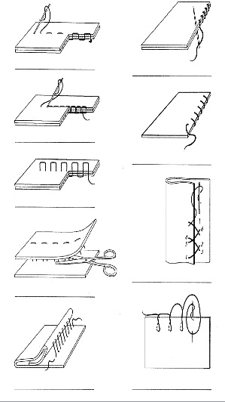

Практическая работа
Написать названия швов

Slide 11

Рефлексия урока
Что нового и интересного узнали на уроке?
Научились ли вы чему-нибудь новому на уроке?
Понятна ли вам технология выполнения ручных швов?
Возникали у вас какие-нибудь затруднения при выполнении практической работы?
Понадобятся ли вам знания и умения, приобретенные на этом занятии, в дальнейшее вашей деятельности?
Мне захотелось…

